Slide 1

ĐÁP CA
SAU CHÚA NHẬT XXVIII
THƯỜNG NIÊN

Slide 3
THỨ HAI
SAU CHÚA NHẬT XXVIII
THƯỜNG NIÊN

Slide 4



Slide 5


Slide 6


Slide 7

Đáp ca:
Chúc tụng danh thánh Chúa,tự giờ đây cho đến mãi muôn đời !

Slide 8
Alleluia-Alleluia:
Ngày hôm nay, anh em chớ cứng lòng, nhưng hãy nghe tiếng Chúa.
Alleluia.

Slide 11
THỨ BA
SAU CHÚA NHẬT XXVIII
THƯỜNG NIÊN

Slide 12
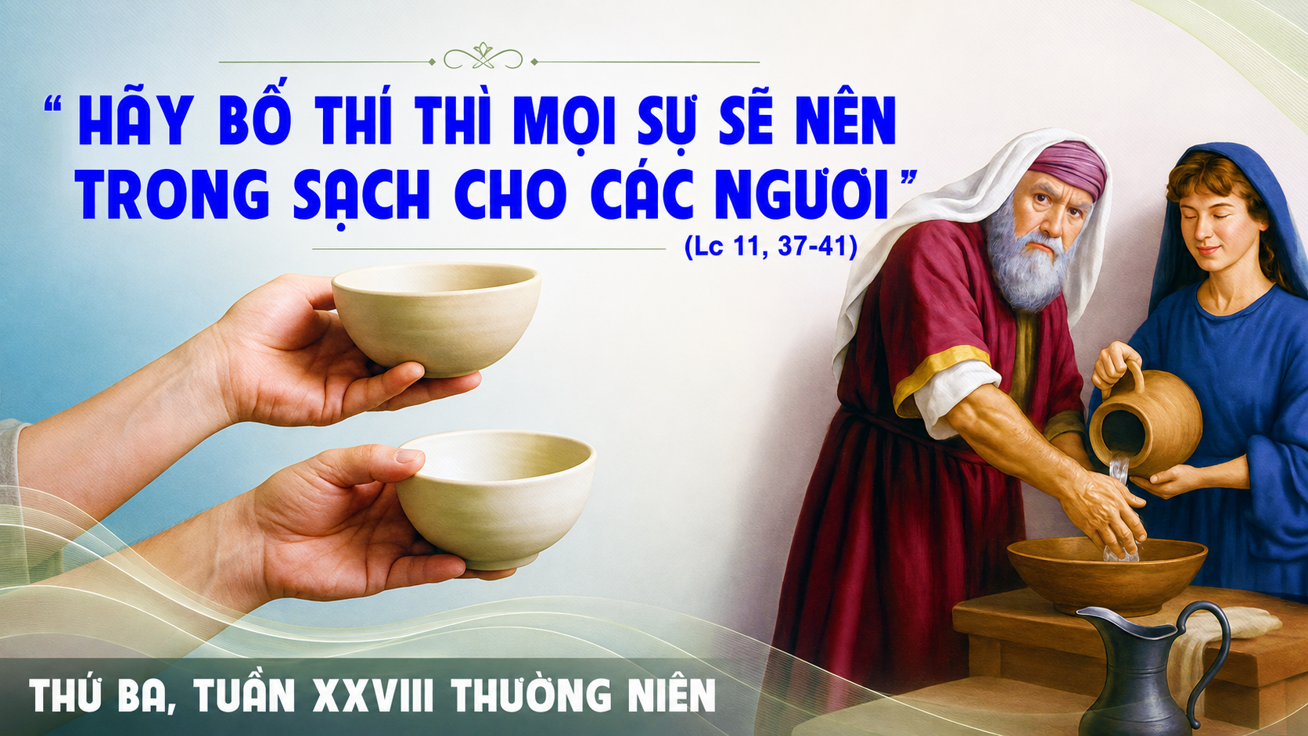

Slide 14


Slide 15
Đáp ca:
Tv 118, 41 và 43.44-45.47-48
Lạy Chúa, xin cho con được hưởng tình thương Chúa.

Slide 16
Alleluia-Alleluia:
Lời Thiên Chúa là lời sống động và hữu hiệu, lời đó phê phán tâm tình cũng như tư tưởng của lòng người.
Alleluia.

Slide 19
THỨ TƯ
SAU CHÚA NHẬT XXVIII
THƯỜNG NIÊN

Slide 20
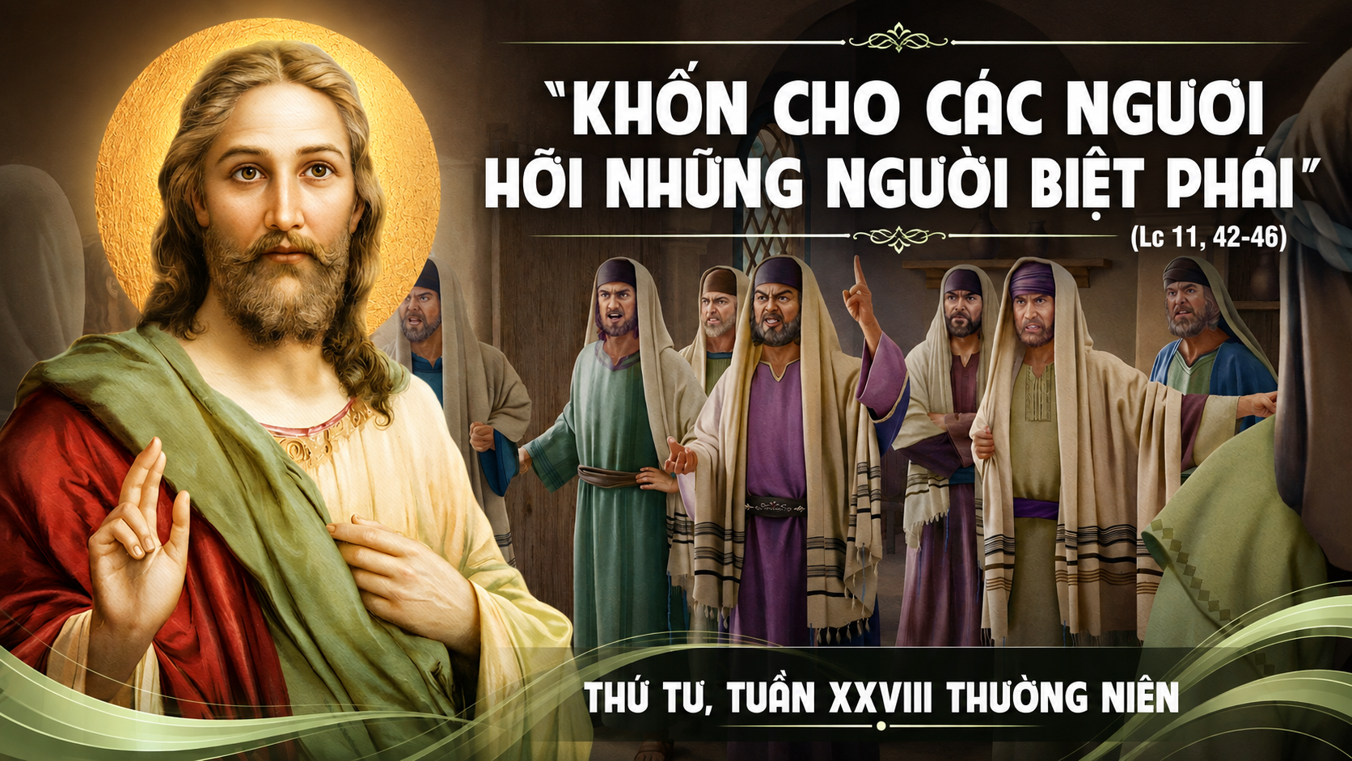

Slide 21


Slide 22


Slide 23

Đáp ca:
Lạy Chúa, ai theo Ngài sẽ nhận được ánh sáng ban sự sống.

Slide 24
Alleluia-Alleluia:
Chúa nói: Chiên của tôi thì nghe tiếng tôi; tôi biết chúng, và chúng theo tôi.
Alleluia:

Slide 27

THỨ NĂM
SAU CHÚA NHẬT XXVIII
THƯỜNG NIÊN

Slide 28


Slide 29


Slide 30


Slide 31


Slide 32
Đáp ca:
Tv 97, 1.2-3ab.3cd-4.5-6
Chúa đã biểu dương ơn Người cứu độ.

Slide 33
Alleluia-Alleluia:
Chúa nói: Chính Thầy là con đường, là sự thật và là sự sống. Không ai có thể đến với Chúa Cha mà không qua Thầy.
Alleluia.

Slide 36
THỨ SÁU
SAU CHÚA NHẬT XXVIII
THƯỜNG NIÊN

Slide 37


Slide 38


Slide 39


Slide 40
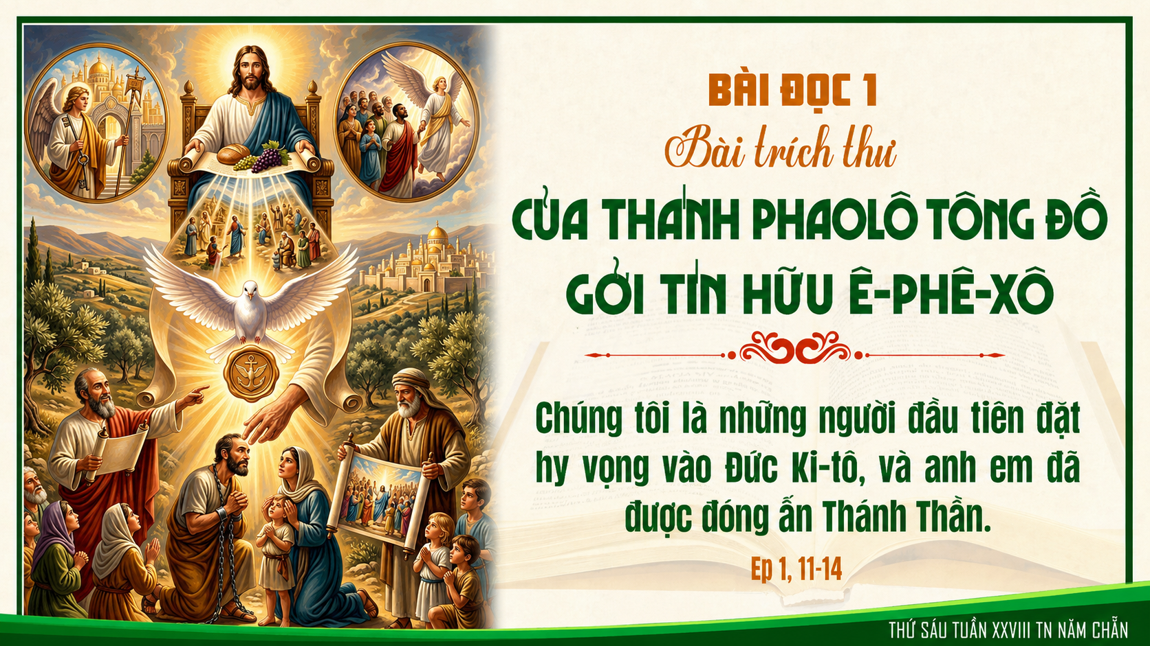

Slide 41
Đáp ca:
Tv 32, 1-2.4-5.12-13
Hạnh phúc thay dân nào, Chúa chọn làm gia nghiệp.

Slide 42
Alleluia-Alleluia:
Xin đổ tình thương xuống chúng con, lạy Chúa, như chúng con hằng trông cậy nơi Ngài.
Alleluia:

Slide 46

THỨ BẢY
SAU CHÚA NHẬT XXVIII
THƯỜNG NIÊN

Slide 47


Slide 48
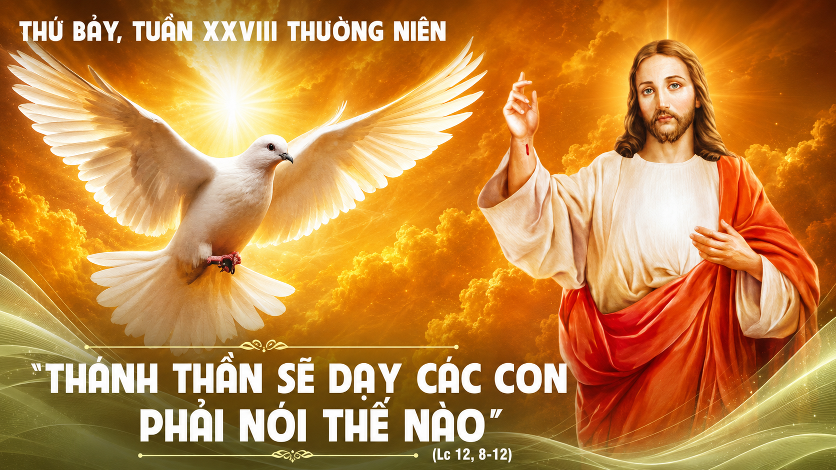

Slide 49


Slide 50


Slide 51
Đáp ca:
Tv 8, 2-3a.4-5.6-7
Chúa đã đặt Con Chúa làm chủ công trình tay Chúa sáng tạo.

Slide 52
Alleluia-Alleluia:
Chúa nói: Thần Khí sự thật sẽ làm chứng về Thầy. Cả anh em nữa, anh em cũng làm chứng về Thầy.
Alleluia.

